Slide 1



Slide 2


Slide 3






Slide 4


Slide 5


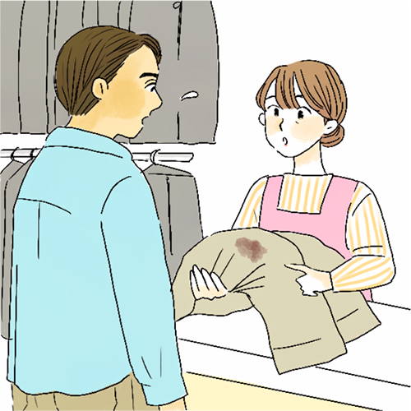
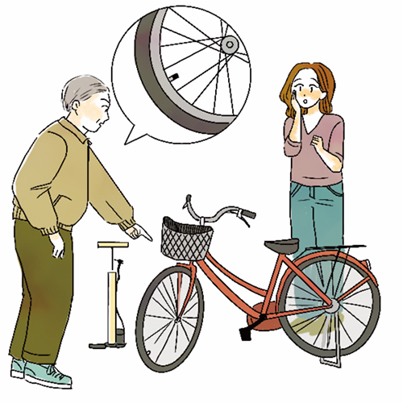
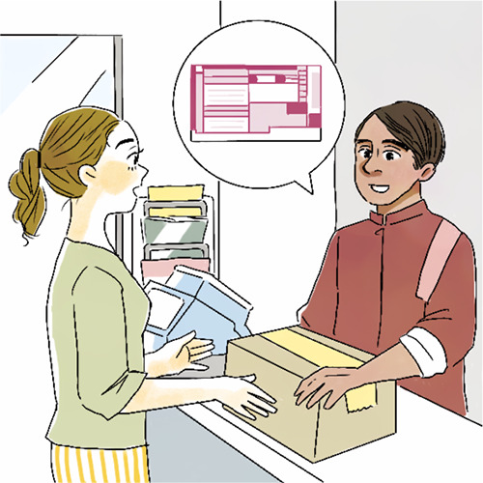
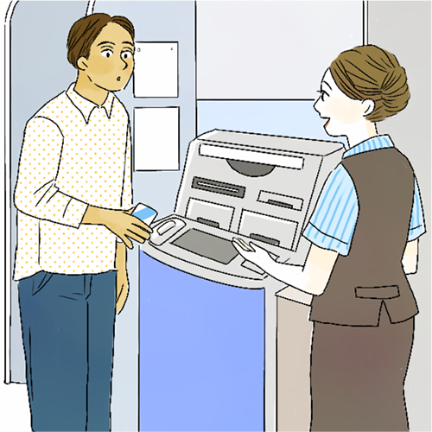

Slide 6
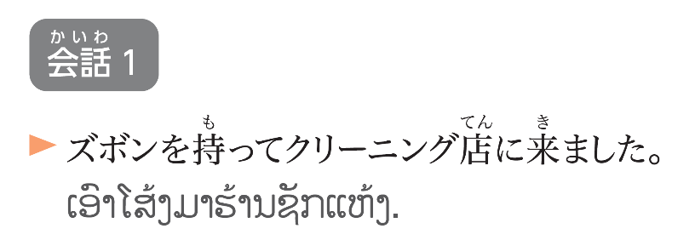

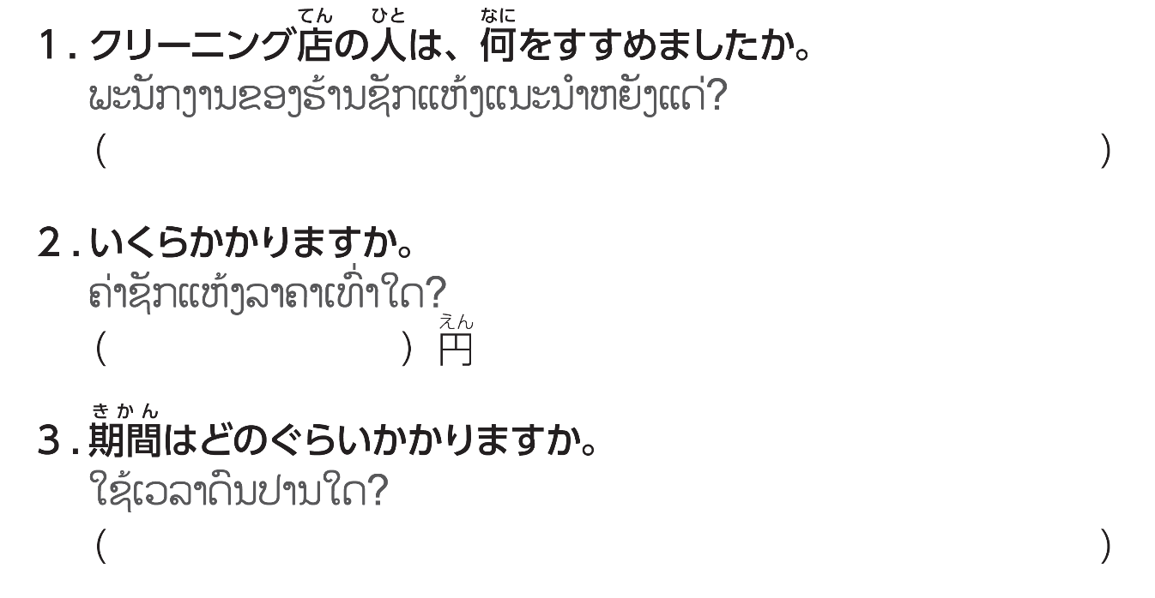
シミぬき
１，５００
２しゅうかん ぐらい

Slide 7



Slide 8
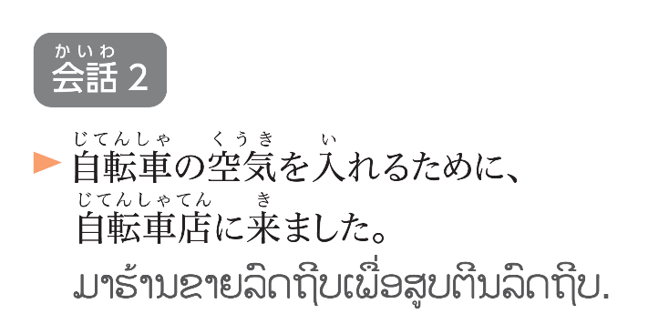

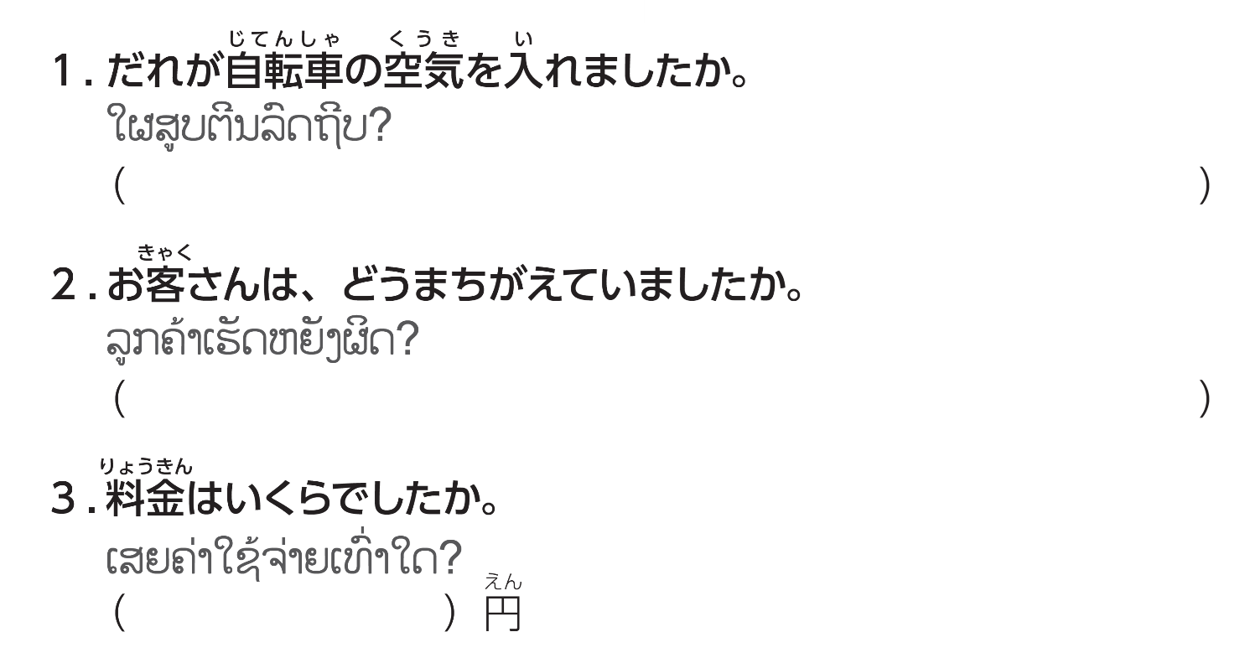
お客さん
タイヤのキャップをはずさないで、空気を入れようとした。
０

Slide 9



Slide 10


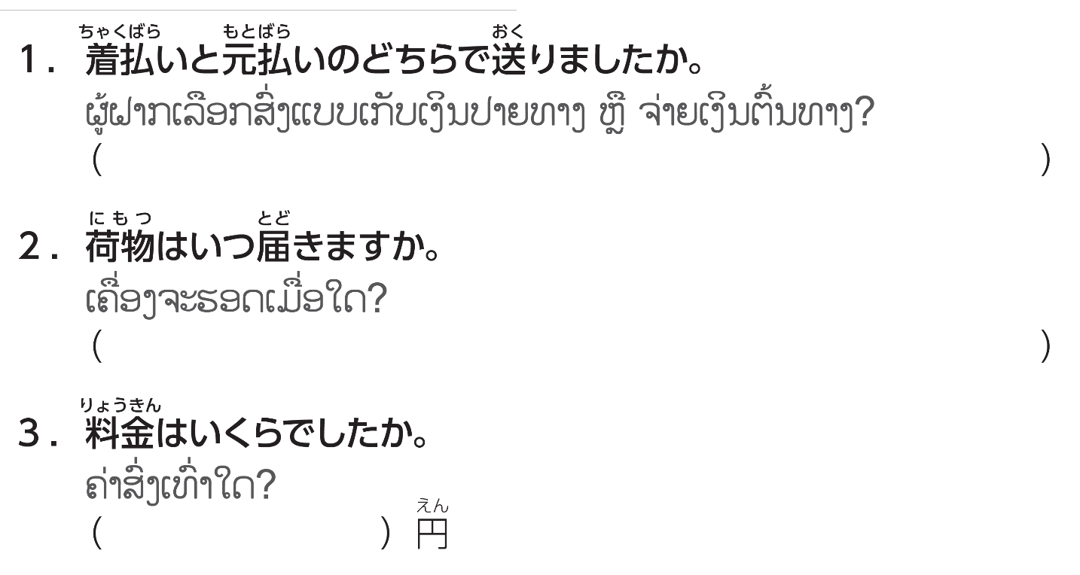
元払い
明日の夜／10日 19:00 – 21:00
1,260

Slide 11



Slide 12


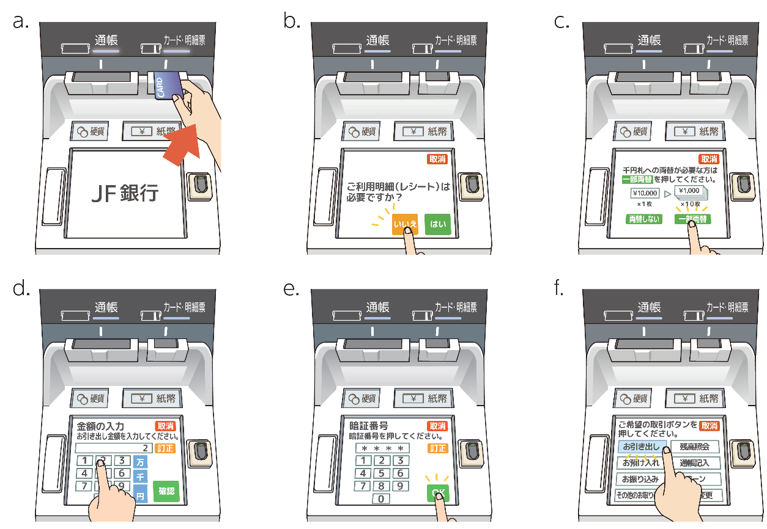

a
f
e
d
c
b

Slide 13



Slide 14


Slide 15



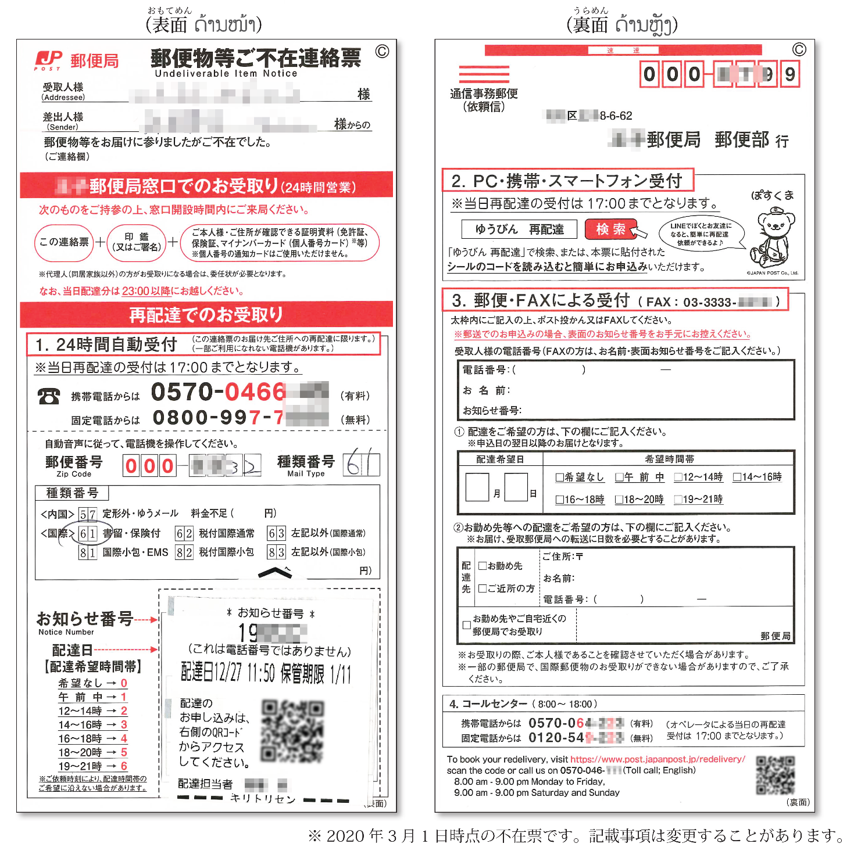

受取人が留守で、
郵便物を渡せなかったというお知らせ

Slide 16

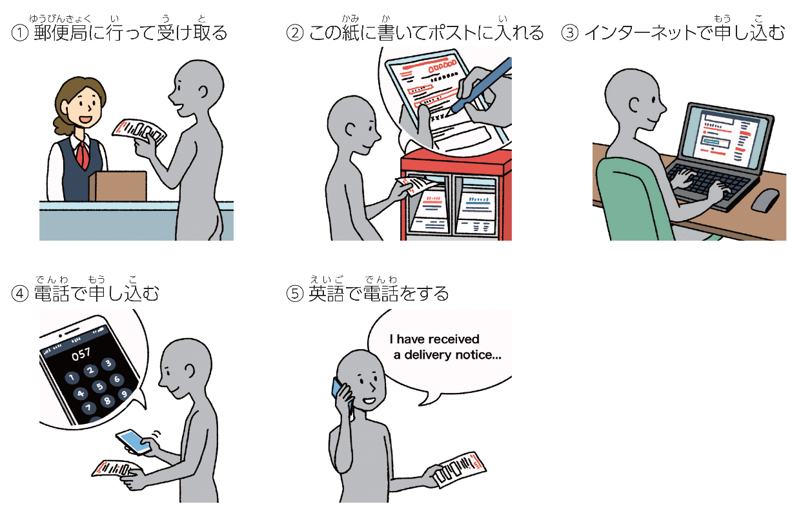

Slide 17

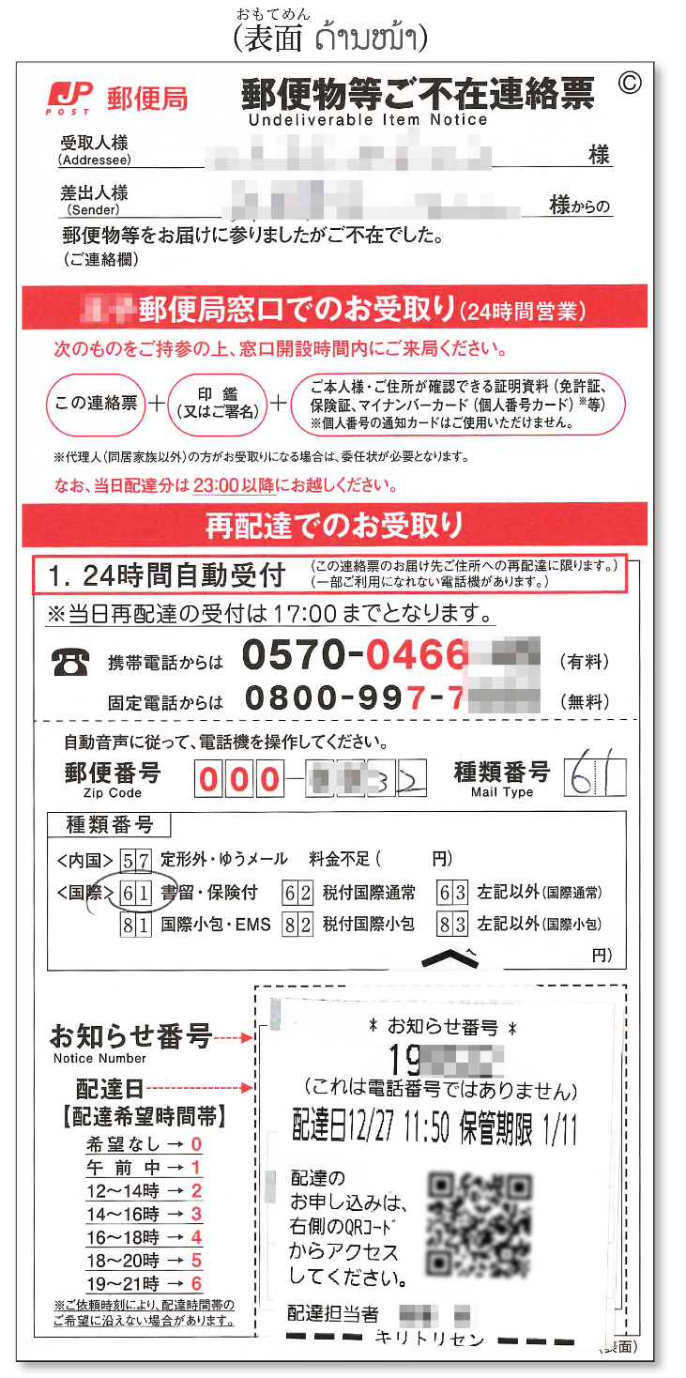
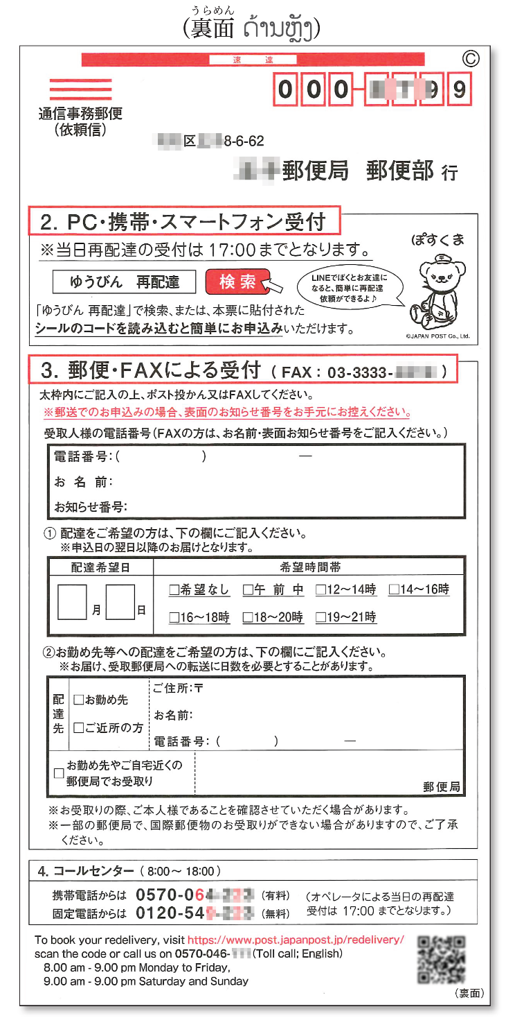
①
④
②
③
④
③
⑤

Slide 18
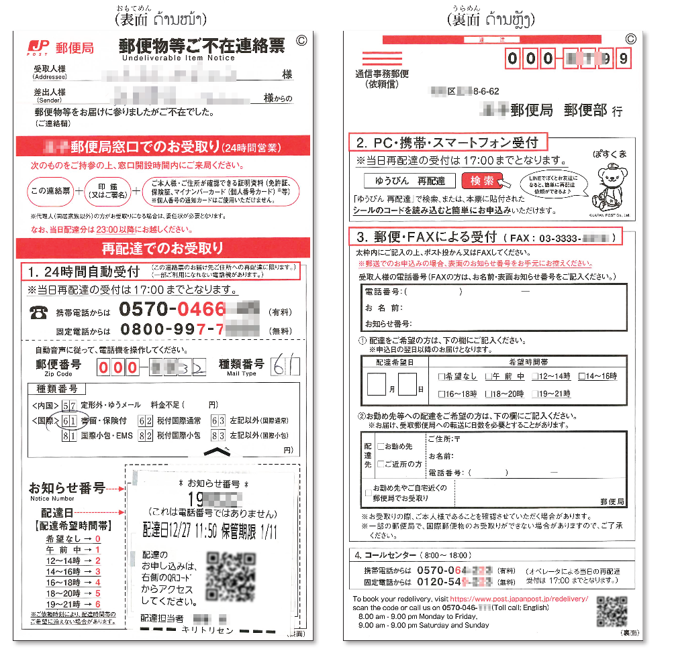

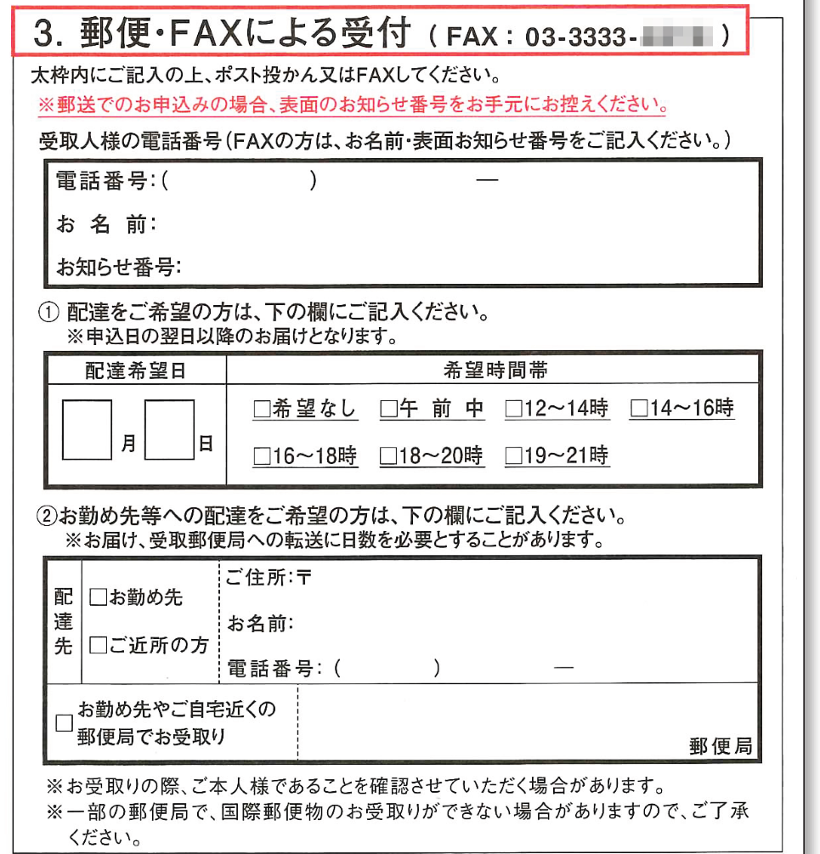


Aに自分の電話番号と名前、「お知らせ番号」を書く
Bに配達してほしい日にちを書いて、希望する時間に✓を書く
A
B
Aに自分の電話番号と名前、お知らせ番号を書く
Cの「お勤め先」✓を書いて、勤め先の住所と名前、
電話番号を書く
C

